Slide 1



















2
0
2
3
第二课：个人日记系统
授课教师：华南师范大学软件学院服务队

Slide 2


引言
嗨，大家好！欢迎来到今天的课程！你有没有想过，如果有一个属于你自己的小秘密空间，你可以在那里记录你每天的点点滴滴、想法和感受呢？
今天，我们将进入神奇的编程世界，学习如何创建一个属于你自己的个人日记系统！这不仅是一次学习 Python 文件操作的冒险，还是探索你内心世界的机会。通过编程，你将能够将你的想法和故事以独特的方式记录下来。
Notes:
这里通过阐述制作个人日记系统的价值所在，以引起被授课对象对新课程的兴趣，

Slide 3

回顾
大家还记得异常处理语句吗
也就是try-except语句
try:
# 可能引发异常的代码块
except Exception as e:
# 处理异常
else:
# 如果没有异常发生时执行的代码块
finally:
# 无论是否有异常都会执行的代码块
Notes:
在开始新课程之前，对之前所涉及的一些重要的知识点做一个前情回顾，指出这个知识点还会在我们接下来的课程中使用到，要注意牢记和运用，这里可以参杂些有关异常的知识点，回顾其作用

Slide 4




课程大纲
Teaching Programme
基础知识
函数准备
项目制作
Notes:
讲述本课程的三个部分

Slide 5




01
基础知识

Slide 6




1.1文件路径-概念理解
场景设定： 假设计算机是一个小动物的家，我们在这个家里存放了很多东西，比如食物（文件）和房间（文件夹）。
蜜蜂
鸭窝
松果
鸡窝
(你当前所在位置）
鹅窝
巢穴
(C盘)
Notes:
这里通过引入生动的例子来向被授课对象讲明白文件路径和文件位置的概念，让文件的概念在他们脑海中具象化，这里给出形象的路径，用与类比随后在代码中出现的抽象路径

Slide 7

1.1文件路径-概念理解
绝对路径： 绝对路径就像告诉小动物怎么从他的巢穴（根目录）出发，一直走到目标地点。比如说，“从树洞（C盘）出发，往右拐到鸡窝，再往前走，你就会找到一个坚果（文件）”。
蜜蜂
鸭窝
松果
鸡窝
(你当前所在位置）
鹅窝
巢穴
(C盘)
Notes:
在场景建设完后，从路径的其一绝对路径开始讲起，绝对路径要强调出其绑定根目录的特性，以及其一般情况下较为冗长的缺点，使其与相对路径的对比变得更加明显

Slide 8
1.1文件路径-概念理解
相对路径： 相对路径就像告诉小动物怎么从他当前的位置出发，找到目标地点。
那想想，用相对路径该怎么走呢？
没错，我们只需要直接直走就行，有时候写相对路径会比绝对路径要方便不少
蜜蜂
鸭窝
松果
鸡窝
(你当前所在位置）
鹅窝
巢穴
(C盘)
Notes:
承接绝对路径，开始有对比性的讲述相对路径的概念，考虑到可能会有些理解上的问题，可以看情况在原场景的基础上新添几个例子说明

Slide 9

1.1文件路径-概念理解
那在Python代码中是怎么样的呢？
Notes:
这里是形象转抽象的转折点

Slide 10
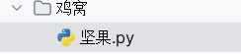

1.1文件路径-代码实现
# 路径1
absolute_path = "C:\\鸡窝\\坚果.py"
# 路径2
relative_path = "./坚果.py"
猜猜哪个是绝对路径，哪个是相对路径？
这个路径2的./是什么，同学们，你们知道吗？
没错，看起来有点长的路径1就是绝对路径
Notes:
在给出抽象例子后紧接着抛出问题

Slide 11

1.1文件路径-概念理解
# 路径1
absolute_path = "C:\\鸡窝\\坚果.py"
# 路径2
relative_path = "./坚果.py"
回到我们刚才找的相对路径，我们仔细观察就会发现——这个 ./ 其实表示的就是鸡窝文件夹！！！
那鸡窝具体是什么？
蜜蜂
鸭窝
松果
其实就是代表我们代码当前所在的文件目录！！
鸡窝
(你当前所在位置）
鹅窝
巢穴
(C盘)
Notes:
解答疑惑，并让被授课对象回顾之前的形象模型

Slide 12
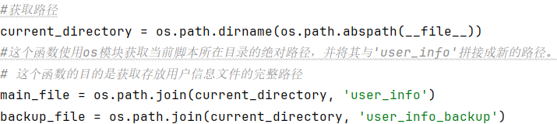

1.1文件路径-在系统代码中的具体应用
这就是在我们的系统代码中要用到的了
代码好复杂，好兴奋！
是不是感觉有点陌生，和我们所写的带c盘的绝对路径有点不一样，这样做事实上是用到了模块的知识写的一个升级版的绝对路径，我们把这段代码一步一步拆解分析一下
Notes:
在一定的基础上指出，两路径更深层次的运用，引导他们去思考寻找路径的其他用法

Slide 13


1.1文件路径-在系统代码中的具体应用
1.先看current_directory,这个表示的是我们当前代码所在的文件目录，可以理解成刚刚的鸡窝的绝对路径
那有这个工具我们可以做什么呢？
2.再看(__file__),这个可以理解成我们的一个可以知道所有文件信息的一张文件地图，有了它我们可以知道我们当前文件的位置
Notes:
剖析代码，若觉得仍难以清楚讲述这里的较复杂路径，可以选择跳过，这部分内容属于是拓展内容

Slide 14
1.1文件路径-在系统代码中的具体应用
那就来到了我们的第三步
3.有工具要怎么使用呢，这时候我们就要用到os中的有关路径的模块了，也就是用 os.path.abspath()这个东西来看地图
说白了，os.path.abspath()就是帮我们看地图的工具人
4.看地图知道文件位置后，我们还需要干最后一步，也就是，获取路径的完整名字（如：C:\\鸡窝\\坚果.py),这时候就要用到os.path.dirname()了
Notes:
剖析代码，若觉得仍难以清楚讲述这里的较复杂路径，可以选择跳过，这部分内容属于是拓展内容

Slide 15
1.1文件路径-在系统代码中的具体应用
完成最后一步，我们获取到了我们当前所在的文件目录，那接下来我们可以利用它帮我们做什么呢？
那直接写出我们的绝对路径不就好了吗，为什么还要写这么多麻烦的东西？
我们可以将这个文件目录与存放日记文件的名字拼合，从而组成我们用来实现文件的保存和读取功能的文件目录（user_info),以及实现备份和恢复功能的文件目录(user_info_backup)
Notes:
剖析代码，若觉得仍难以清楚讲述这里的较复杂路径，可以选择跳过，这部分内容属于是拓展内容

Slide 16

1.1文件路径-在系统代码中的具体应用
在思考这个问题之前我们想一下
我们为文件写了这样一个路径：
absolute_path = "C:\\鸡窝\\坚果.py
要改，要改成
absolute_path = “D:\\鸡窝\\坚果.py”
如果，有一天，这个文件住腻C盘了，想到D盘住了，那我们要不要改地址？
Notes:
引发被授课对象对绝对路径的缺点的思考，接着引出替换原始绝对路径的做法

Slide 17

1.1文件路径-在系统代码中的具体应用
用了os.path.abspath这些工具人后就不需要我们亲自改了！！
Notes:
引发被授课对象对绝对路径的缺点的思考，接着引出替换原始绝对路径的做法

Slide 18


1.2模块的导入 - 概念理解
模块大致可以分成三种
1.内置模块
2.自定义模块
3.第三方库模块
Notes:
在讲述完路径内容后接着来到模块的概念认知，这里说明模块的一般分类

Slide 19

1.2模块的导入 - 概念理解
所谓模块其实可以理解成一种工具，
而库，就可以理解成工具箱
模块的导入，我们就可以理解成从工具箱里拿工具，而至于该怎么拿，拿了又该怎么用，我们来看下代码部分
Notes:
从形象到抽象，以形象辅佐抽象的理解

Slide 20


1.2模块的导入 - 代码实现
已知在从工具箱拿工具的时候我们需要用到一个关键词：import
当我们要调用刚才用到的os模块的时候应该怎么写？
当我们要导入自定义模块的时候就特殊一点：
from DB import db_handle
from 加上文件目录名
import 再加上python文件名
import os
直接import加上要导入的模块就行
这可比我们之前学的代码简单太多了！
Notes:
讲述模块的导入，这部分内容比较简单，可以讲快一点

Slide 21
1.2模块的导入 - 在系统代码中的具体应用
有些同学可能留意到了，刚才所讲的路径中就有涉及到模块的使用，通常是模块名加点再加要用的类或者函数
内置模块是这样，其实自定义模块也差不多，我们看下自定义模块
Notes:
讲述其他分类模块与刚才说所讲分类模块的共性，下面再引出差异

Slide 22
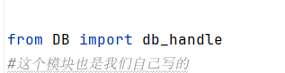

1.2模块的导入 - 在系统代码中的具体应用
自定义模块的导入：
就是模块名加上一个点，就可以使用模块里边的函数和变量了，我也懂了！
自定义模块的使用：
我们可以看到，不单单是函数和类，里边的一些变量我们也是可以引用的
main_file 就是用来保存日志的文件的绝对路径，get_data会在后面详细讲到
Notes:
注意讲述from的差距，不要求深入理解，记住该形式即可

Slide 23
1.3with语句的运用 - 概念理解
在讲解with语句之前，我先问一个大家都知道的问题，就是把大象装进冰箱要分几步啊？
1.打开冰箱门
就是最后一步，with会替我们关上冰箱门，那在代码中是怎么样的呢？
2.把大象装进去
3.关上冰箱门
但如果我们用上with语句的话，我们就只需要两步了，大家可以猜猜with语句为我们省去了哪步
Notes:
来到with语句的讲解，给出一个经典的例子，指出一般的文件调用的形式，并借此说明with语句二点方便之处

Slide 24

1.3with语句的运用 - 代码实现
来到我们的代码部分
1.with 写前面，再写一个open来打开这个叫冰箱的这个文件
with open（“冰箱”,”w”) as f:
f.write(“大象”)
2.“w”，看到w我们可以想到write(写)，就是指以写的模式来打开这个文件
我们来一步一步解析：
3.as f就是把这个打开后的文件当作f，我们可以通过f来使用这个文件
4.接着到 f.write(“大象”)，就是到了我们把大象装进冰箱的步骤
Notes:
继续用刚才的例子辅助理解

Slide 25
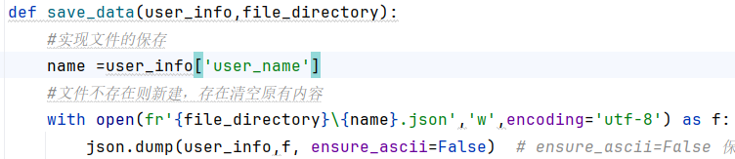
1.3with语句的运用 - 在系统代码中的具体应用
with open（“冰箱”,”w”) as f:
f.write(“大象”)
这个多出来的encoding = ‘utf-8’是什么呢？
Notes:
指出较可能不明白的地方，引导他们对编码这一概念的理解，若是时间充裕，可考虑用做游戏的方式来辅助孩子理解，不然，可以选择跳过，该知识点的详细讲述对整个项目的制作影响不大

Slide 26
1.3with语句的运用 - 在系统代码中的具体应用
在理解这个问题之前，我们先来做一个小游戏吧！！！
Notes:
若是时间充裕，可考虑用做游戏的方式来辅助孩子理解，不然，可以选择跳过，该知识点的详细讲述对整个项目的制作影响不大

Slide 27
小游戏环节
现在我们来定一下游戏规则：
我们我们从现在开始玩一个传话游戏，第一个人用四个数字说话，第二个人听到第一个人的话后，用我们给出的表进行翻译，然后再传给下一个同学，以此类推，然后最后把话传给我，看看传给我的意思和第一个人想表达的意思相不相同
Notes:
若是时间充裕，可考虑用做游戏的方式来辅助孩子理解，不然，可以选择跳过，该知识点的详细讲述对整个项目的制作影响不大

Slide 28
小游戏环节
现在我们来看一下翻译表：
翻译表a：
其中，1代表的意思是：吃饭
2代表的意思是：快点
3代表的意思是：来客厅
4代表的意思是：回家
5代表的意思是：我
6代表的意思是：看电视
7代表的意思是：写日记
8代表的意思是：你
翻译表b：
其中，1代表的意思是：打游戏
2代表的意思是：慢点
3代表的意思是：去房间
4代表的意思是：上厕所
5代表的意思是：吃水果
6代表的意思是：我
7代表的意思是：你
8代表的意思是：来客厅
我们现在可以随意用a或b表进行翻译，你喜欢哪个表就用哪个表进行翻译
Notes:
若是时间充裕，可考虑用做游戏的方式来辅助孩子理解，不然，可以选择跳过，该知识点的详细讲述对整个项目的制作影响不大，又或者可以借此活跃下气氛，只用一组翻译表，尽量节省时间

Slide 29
小游戏环节
现在我们来看一下翻译表：
翻译表a：
其中，1代表的意思是：吃饭
2代表的意思是：快点
3代表的意思是：来客厅
4代表的意思是：回家
5代表的意思是：我
6代表的意思是：看电视
7代表的意思是：写日记
8代表的意思是：你
翻译表b：
其中，1代表的意思是：打游戏
2代表的意思是：慢点
3代表的意思是：去房间
4代表的意思是：上厕所
5代表的意思是：吃水果
6代表的意思是：我
7代表的意思是：你
8代表的意思是：来客厅
那要是我们只用翻译表a呢？
Notes:
若是时间充裕，可考虑用做游戏的方式来辅助孩子理解，不然，可以选择跳过，该知识点的详细讲述对整个项目的制作影响不大，又或者可以借此活跃下气氛，只用一组翻译表，尽量节省时间

Slide 30
1.3with语句的运用 - 在系统代码中的具体应用
我们通过这个小游戏明白了什么道理，有同学可以说说吗？
没错，为了我们在向别人使用传输信息的时候保证我们的信息传递无误，我们就需要使用一样的翻译表，那么字符编码其实就可以理解成我们在编程中使用的翻译表
所以encoding = ‘utf-8’的作用就是把字符编码统一成常用的‘utf-8’
Notes:
得出结论

Slide 31
02
功能实现

Slide 32

学完基础知识后我们就可以正式开始我们个人日记系统的制作啦！！
我们先来学习这个系统中最最最重要的两个放在db_handle文件里的
save_data保存函数和
get_data获取函数
Notes:
开始对一些重要函数做讲解

Slide 33

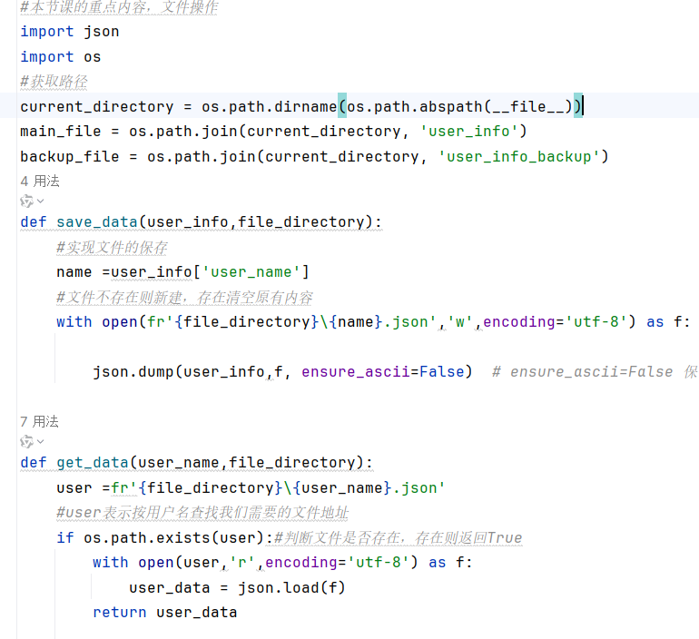
2.1两个重要函数和路径
Notes:
先总览一下代码

Slide 34
2.1两个重要函数和路径
这是db_handle文件最上面的路径，而且还是我们刚学的绝对路径，这里的两个路径main_file和baclup_file 就很重要了
一.main_file是我们的保存用户信息的文件的绝对路径
二.而backup_file则是备份用户信息的文件的绝对路径
Notes:
再借代码中的路径部分带孩子回顾一下，并指明重要路径的作用

Slide 35
2.1两个重要函数和路径
1.json是一个有关文件处理的模块,而 json.dump()则负责把我们的的信息保存到一个json文件中
2.ensure_ascii=False 则是保证我们在json文件中显示的时候不会转成json格式，有利于我们查看文件内容，但去掉并不会影响我们实际的功能
Notes:
顺带讲一下jsom模块，回顾导入的方法，解释他出现在这里的作用，同时也可以拓展性的讲讲json模块的其他作用，引起孩子们的认知欲望，ensure_ascii则可以选择性地进行讲述，主要突出他有着让我们能再文件中看到正常的中文，而不是一堆乱码

Slide 36
2.1两个重要函数和路径
3.user_info这个是我们是我们的用户信息，我们的用户信息是一个字典，所以我们可以通过键来找到值，也就是用户的名字
4.file_directory这个其实就是指文件的绝对路径，我们通过这个参数在指定的文件目录下以用户的名字来创建一个json文件
Notes:
可以稍稍回顾字典的内容，也可以借此图再回顾一下with语句，不过这里主要是讲解两个比较重要的参数为主

Slide 37

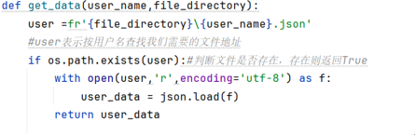
2.1两个重要函数和路径
再接下来就是我们的最后一段代码，来到我们的get_data函数，来看看我们要注意的点
1.跟刚才的save_data有点不同的参数user_name,这个就是通过用户的名字来找到用户的信息
2.os.path.exits()其实就是判断我们找的这个文件是否存在
Notes:
讲述一下常用的用来判断文件是否存在的方法，讲解我们是怎么通过他来获取数据的，首先明确路径，做有无数据的判断，用json模块加载数据，最后return

Slide 38
2.1两个重要函数和路径
再接下来就是我们的最后一段代码，来到我们的get_data函数，来看看我们要注意的点
3.这里的open里边的’r’就是以读的模式打开
4.json.load()就是获取打开的json文件的内容
Notes:
讲述一下常用的用来判断文件是否存在的方法，讲解我们是怎么通过他来获取数据的，首先明确路径，做有无数据的判断，用json模块加载数据，最后return

Slide 39

学会理解了这两个重要函数后我们就开始整个项目的制作吧！！！
Notes:
在讲完重要的两个与文件操作新内容相关的函数后，开始整个项目的制作

Slide 40
03
项目制作

Slide 41
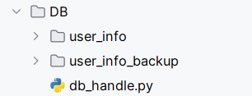

3.1项目文件布局 - DB数据库
这里就是我们刚才学习过的两个函数所在的位置啦
Notes:
刚刚讲解的两个函数所在的位置的展示，可以借此回顾刚刚所讲的函数内容，讲下DB的数据处理文件目录的含义，他包括了对文件的处理的的py文件，和用户的信息存储目录，以及用户的信息备份目录

Slide 42
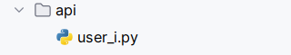
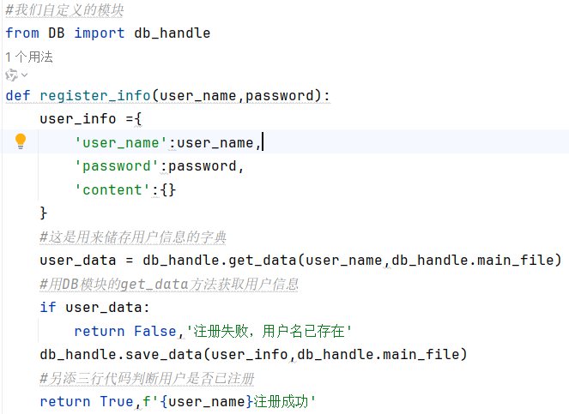
3.1项目文件布局 - api处理站(注册信息）
这是个处理用户信息的文件
这部分是注册信息，用到了我们的get_data函数获取用户信息
Notes:
指出我们刚刚所学的get_data函数在这里的运用，其外的内容由于是学过的，可粗略带过

Slide 43
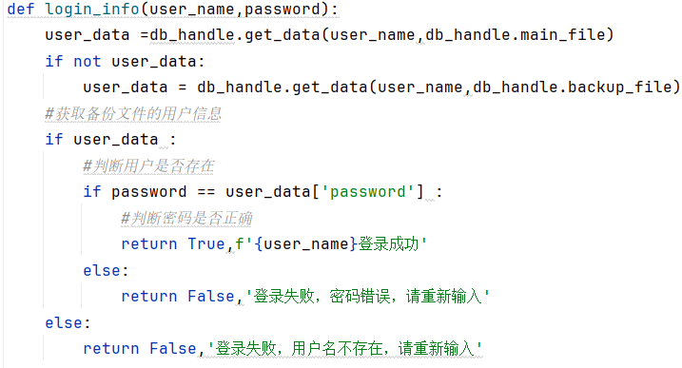
3.1项目文件布局 - api处理站(注册信息）
这是个处理用户信息的文件
这部分是登录信息，也用到了我们的get_data函数获取用户信息
Notes:
指出我们刚刚所学的get_data函数在这里的运用，其外的内容由于是学过的，可粗略带过

Slide 44
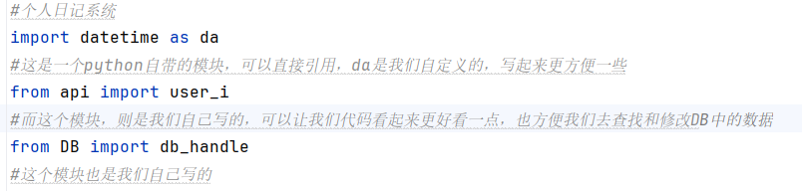
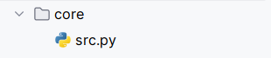
3.1项目文件布局 - core核心文件 (导入部分）
又是导入，比较简单，不多讲
可以在课后拓展一下这个datetime模块的使用，它可以帮我们日记标上日期
Notes:
稍微讲下文件的导入

Slide 45
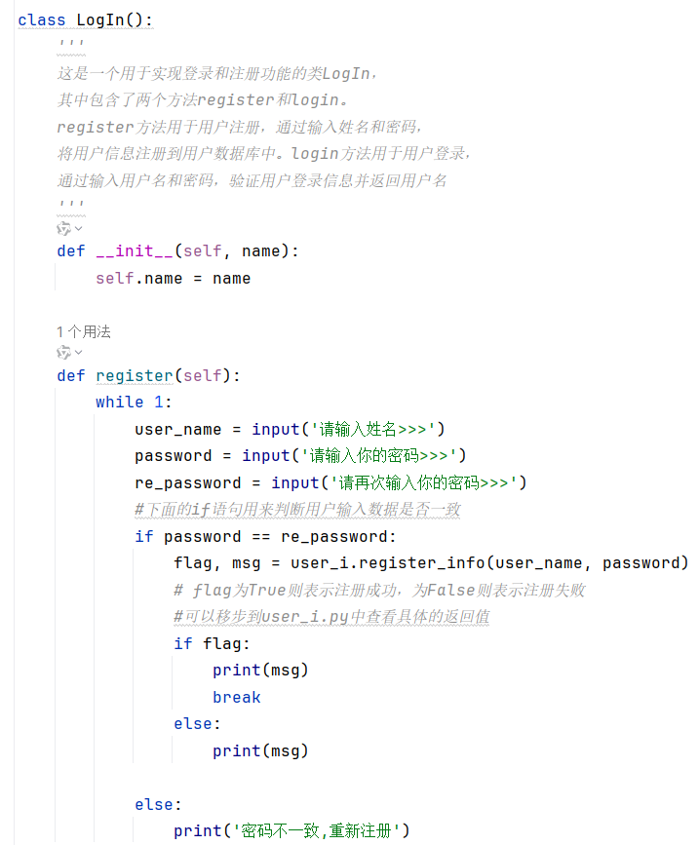
3.1项目文件布局 - core核心文件(登录类）
这是用于实现注册登录功能的登录类
里边的注册函数用到了api中的register_info来获取注册信息，来判断注册是否会成功，
Notes:
展示一下实现登录功能的登录类，可以讲讲这里的注册函数，正常的输入，加上两次输入的密码是否一致的判断，flag用来判断用户是否存在，msg则是输出判断信息的，若不理解，且时间充裕，则可以回到api那翻看return返回的参数

Slide 46
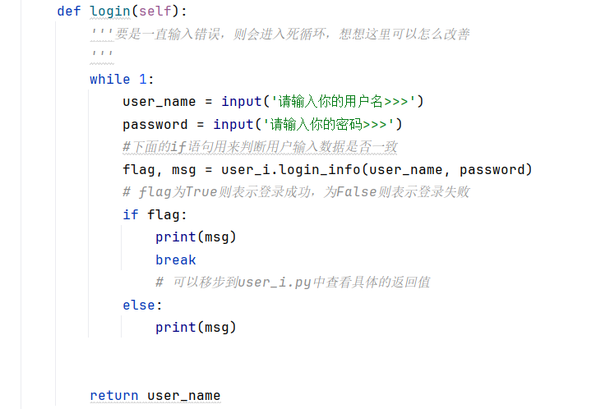
3.1项目文件布局 - core核心文件(登录类）
这里的逻辑跟注册函数差不多，用到api中的登录信息函数来获取登录信息，再进行判断
Notes:
这里是登陆类的登录函数，可以将其类比注册函数来理解

Slide 47
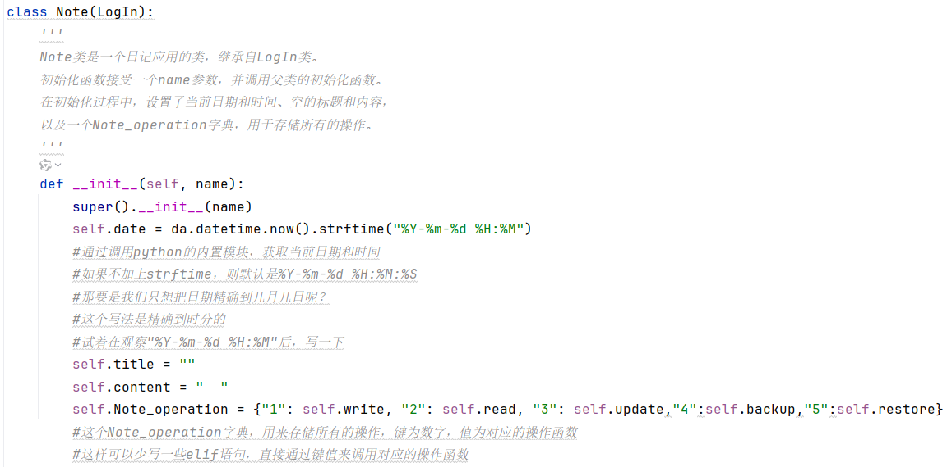

3.1项目文件布局 - core核心文件(笔记类)
来到我们最关键的一个日记类了，这里是初始化，有个日期的获取，我们可以记一下这个表示年月日时分的表示方法：
%Y-%m-%d %H:%M
Notes:
正片开始，可以让孩子们留意一下在程序里获取时间的方法，这里的da是datetime的简写

Slide 48
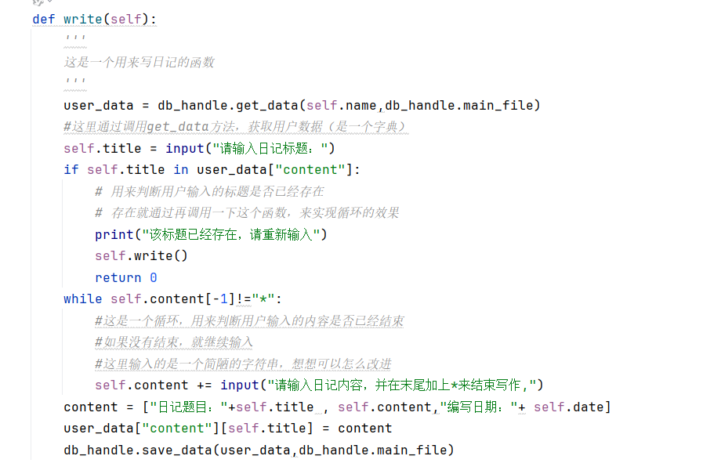
3.1项目文件布局 - core核心文件(笔记类)
这里是用来写日记并保存日记的函数，在接受用户输入的日记后，用到save_data函数来保存到user_info的文件目录下
Notes:
讲述写入功能，与本节课的内容相关性不大，可简略概述，即在我们输入文本，在文本结束后加上一个*号，就可以结束输入，并把我们的日记内容，用我们写的save_data函数来实现，这里的save_data函数要输入我们的用户信息存储目录的地址做参数，user_data是一个存储用户信息的字典，其中content键对应的数据是一个字典，其中的键为日记标题

Slide 49
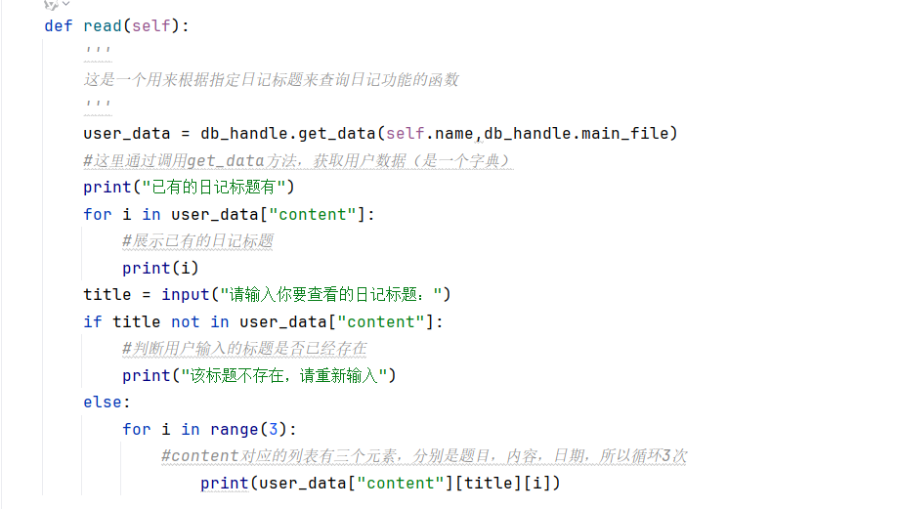
3.1项目文件布局 - core核心文件(笔记类)
读取函数就更简单了，我们用到get_data函数来获取信息，然后按照用户输入的日记标题，输出日记内容
Notes:
读取函数较为简单，可简略概述

Slide 50
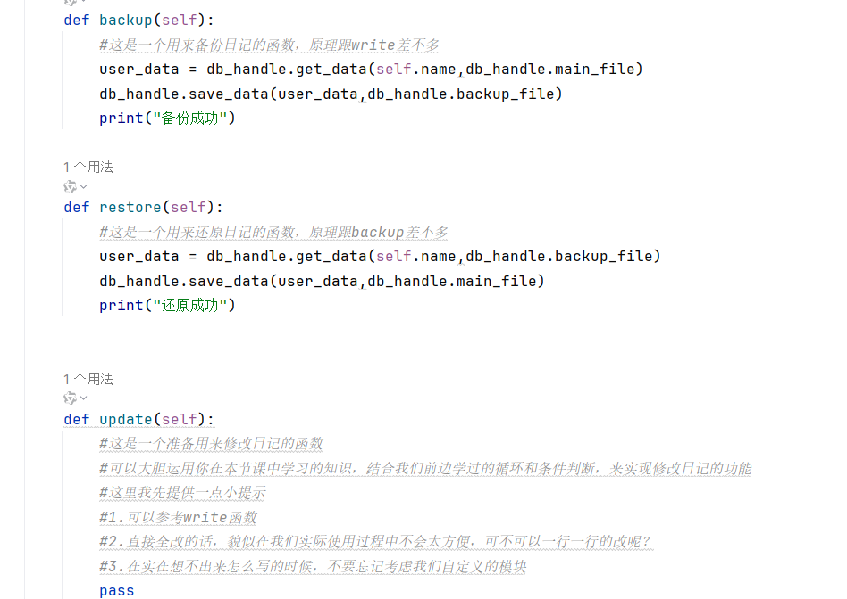
3.1项目文件布局 - core核心文件(笔记类)
备份：从user_info里获取用户信息，再保存到另一个文件目录user_info_backup
修复：从user_info_backup里获取用户信息，再还原回user_info
更新：待拓展
Notes:
两个比较简单的备份与修复功能的实现

Slide 51
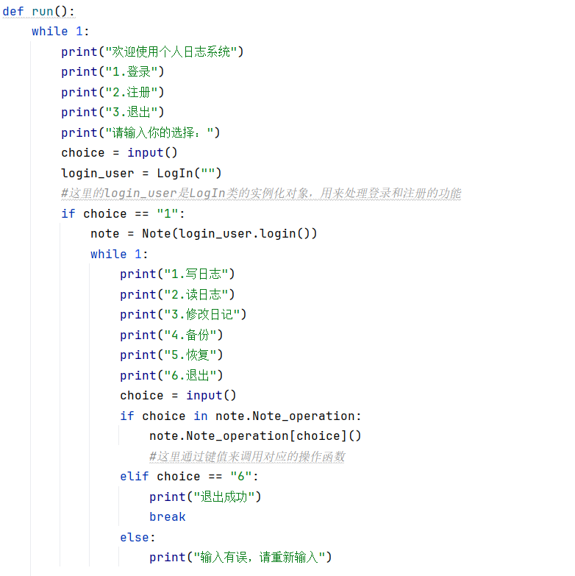
3.1项目文件布局 - core核心文件(运行模块)
就是设计一系列循环来处理用户的输入并输出，涉及到较多前面课学到的内容，不多讲
Notes:
最后来到运行模块，含先前的知识点较多，可选择性的简述

Slide 52
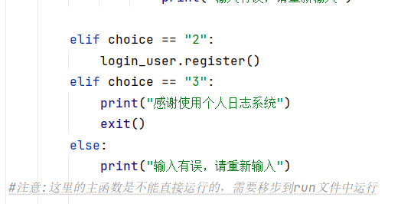
3.1项目文件布局 - core核心文件(运行模块)
这个也是
Notes:
补充

Slide 53
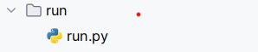
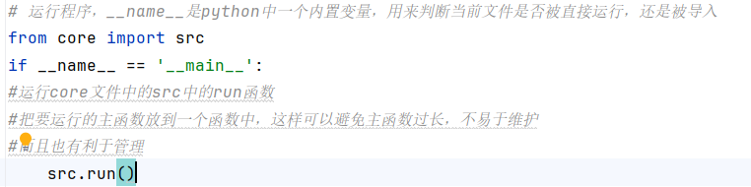

3.1项目文件布局 - run运行文件(运行模块)
同学们，到了我们最后最简单的一个文件了！！我们这里就是引用核心文件中的run函数就完成我们的程序啦
Notes:
最后的一个文件!!前面应该已经讲过类似内容，可带过

Slide 54
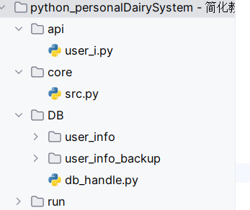
3.1项目文件布局 - 总体布局逻辑
DB：就是一个小型的数据库
夹在里边的：
user_info:存用户信息的主要文件目录
user_info_backup:用来备份的文件目录
da_handle:用来放处理数据的方法的文件
api:就是一个更具体的处理信息的方法库
夹在里边的：
user_i：存处理用户信息的方法
我们来做个小总结
Notes:
讲讲总的文件布局，讲述各个文件的作用

Slide 55
3.1项目文件布局 - 总体布局逻辑
core:完成个人日记系统制作的核心代码文件目录
夹在里边的：
src：放核心代码
run：存放用来运行文件
夹在里边的：
run:用来运行代码
Notes:
讲讲总的文件布局，讲述各个文件的作用

Slide 56
学完基础知识和项目制作后我们就可以开始我们的动手环节啦！！
Notes:
动手环节的过渡

Slide 57
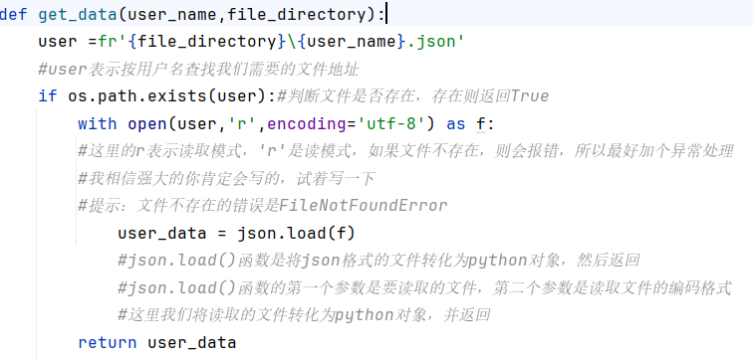
3.2项目牛刀小试 - 日记异常处理功能的添加
1.回顾上节课内容，帮这个函数添加处理文件不存在的异常处理
Notes:
回顾上节课的异常处理操作

Slide 58
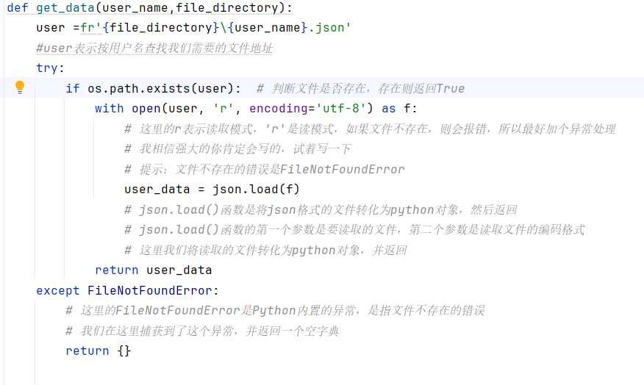
3.2项目牛刀小试 - 日记异常处理功能的添加
我这里提供了一个最简单的解法。其他答案合理即可
Notes:
提供解法

Slide 59
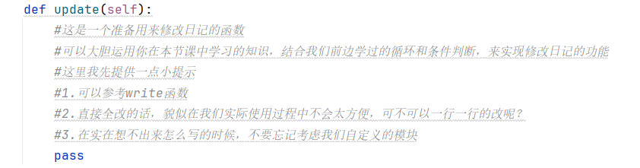
3.2项目牛刀小试 - 日记修改功能的添加
我们来到一个比较有挑战性的任务，我们在这里可以运用我们本节课所学到的文件操作知识来写一下core文件中的这个日记类下的更新功能，同时记得改一下run函数，让我们在操作的时候可以使用这个更新功能
Notes:
挑战写一个函数

Slide 60
3.2项目能力提升 - 设计一个属于自己的个人日记系统
很好，现在你已经知道做一个个人日记系统的整体思路是怎样的了，回去就大胆动手做一个属于自己的个人日记系统吧，添加上你喜欢的功能！！
Notes:
引导孩子去发挥想象力来写出属于自己的个人日记系统

Slide 61
总结
Notes:
总结

Slide 62
总结
什么是文件路径
此外，我们还学到了有关文件布局的知识，学到了一个很酷的的个人日记系统
我们学习了文件操作
什么是导入模块
with语句该怎么写
Notes:
回顾下本节课学到的内容

